Slide 1
KHỞI ĐỘNG

Slide 2
THỬ THÁCH
Cho hình tròn tâm O có độ dài đường kính bằng 8 cm. Tính độ dài bán kính của hình tròn đó.
Các em thực hiện vào bảng con nhé!
O
8 cm
Độ dài bán kính của hình tròn là
8: 2 = 4 (cm)

Slide 3

TOÁN

Slide 4

1

Slide 5


Slide 6

a. Góc
Quan sát tranh, hai tay của mỗi bạn cho ta hình ảnh về góc

Slide 7
b. Góc vuông, góc không vuông
A
M
C
O
P
N
E
B
D
Góc vuông đỉnh O, cạnh OA, OB
Góc không vuông đỉnh P, cạnh PM, PN
Góc không vuông đỉnh E, cạnh EC, ED

Slide 8


C. Ê ke
H
I
K
Cái Ê ke
Dùng Ê ke để biết góc vuông hay góc không vuông

Slide 9


Slide 10

2

Slide 11
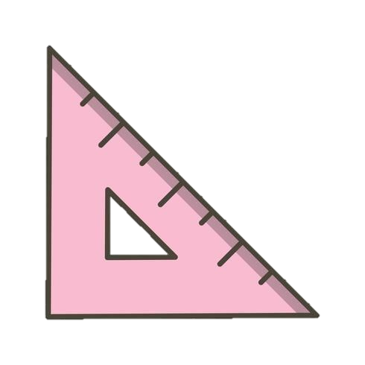
Bài 1
Dùng ê ke, hãy tìm góc vuông, góc không vuông trong các hình dưới đây:
B
N
Q
Góc vuông
Góc không
vuông
Góc không vuông
A
C
M
P
P
R
Y
T
K
E
X
Góc không
vuông
Góc vuông
Góc không
vuông
G
H
I
L

Slide 12
Luyện tập
3

Slide 13
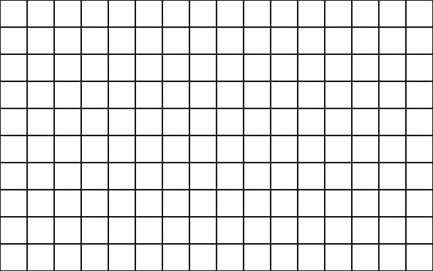
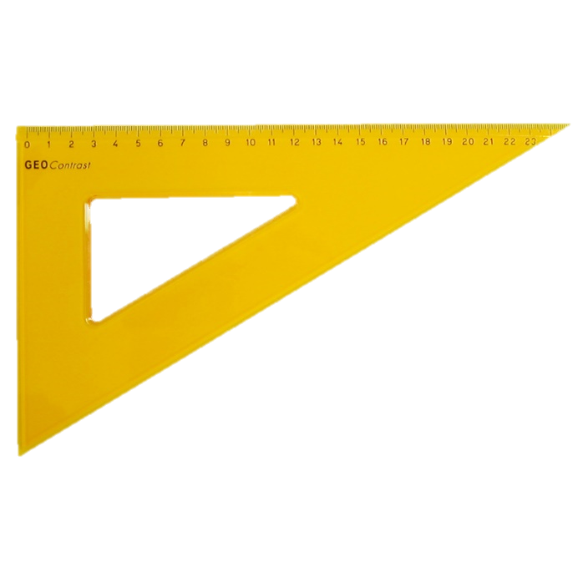

Bài 1
Hãy vẽ một góc vuông trên lưới ô vuông
B1: Vẽ đường thẳng AB
C
B2: Tại đỉnh A, đặt thước ê ke sao cho một cạnh của thước trùng với AB
B3: Dùng bút, vẽ đường thẳng còn lại. Đặt tên đường thẳng là AC. Vậy ta được góc vuông.
A
B

Slide 14
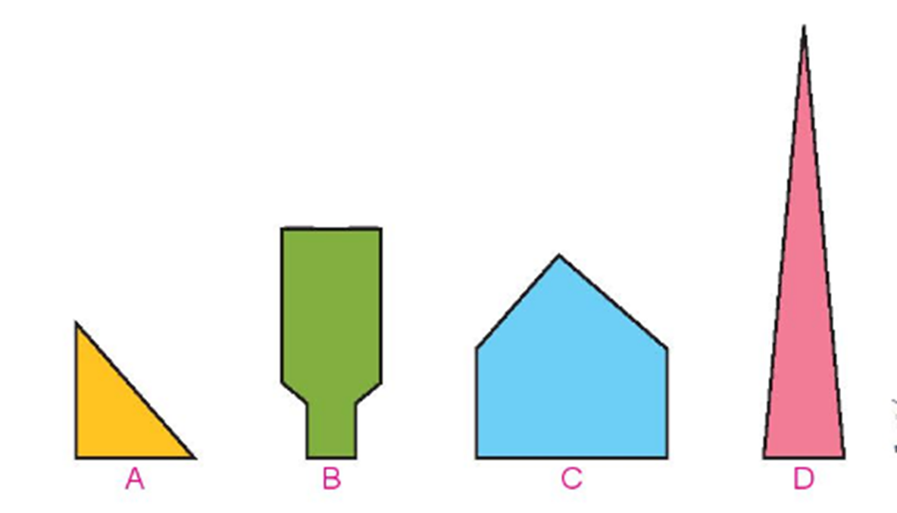
Trong các hình sau, hình nào có nhiều góc vuông nhất?
Bài 2
Sử dụng ê ke để kiểm tra
Vậy hình B có nhiều góc vuông nhất
1
4
3
0

Slide 15

4

Slide 16
Em hãy nêu những đồ vật vuông góc và đồ không vuông góc có trong cuộc sống hàng ngày

Slide 17
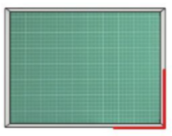
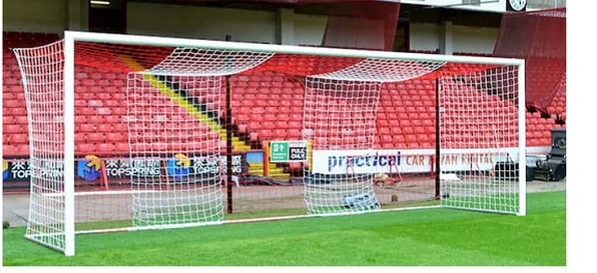
ĐỒ VẬT VUÔNG GÓC

Slide 18


Slide 19

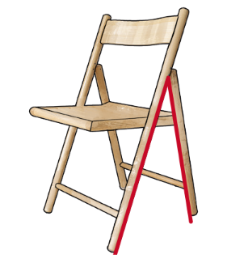
ĐỒ VẬT KHÔNG VUÔNG GÓC

Slide 20


